Slide 1
ماذا نشاهد في هذه الصور؟؟

Slide 2
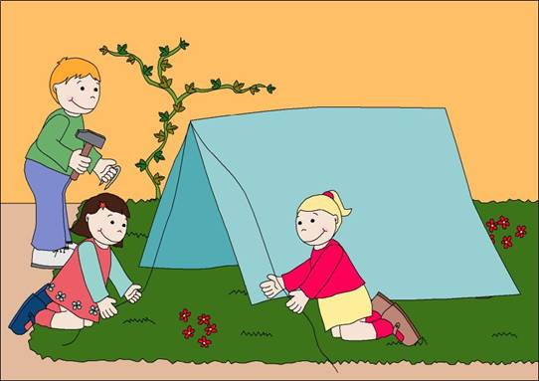

Slide 3
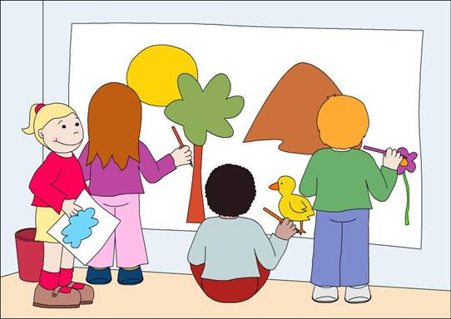

Slide 4
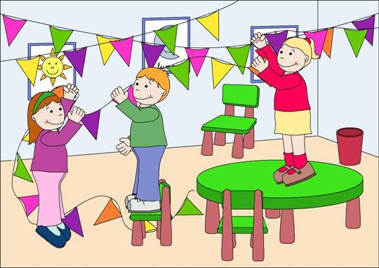

Slide 5
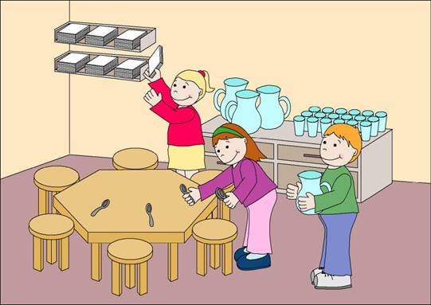

Slide 6
ما هو العمل الجماعي؟؟

Slide 7
نشاط يقوم به مجموعة من الأفراد لتحقيق هدف مشترك

Slide 8
أذكر ألعاب جماعية ألعبها أنا و أصدقائي؟؟

Slide 9
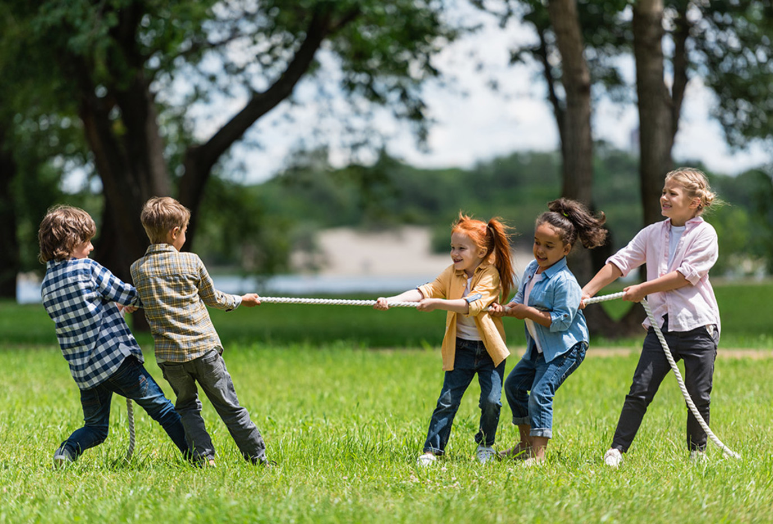

Slide 10
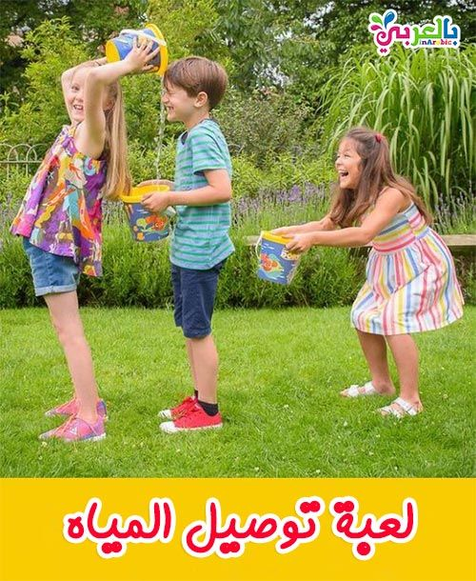

Slide 11
كيف يكون العمل الجماعي ناجحا؟؟

Slide 12
